Slide 1
Инвестиционный проект
Investment project
Бизнес-центр
город Добруш
The business center of the
town of Dobrush
Добрушский районный исполнительный комитет
Dobrushsky District Executive Committee http://dobrush.gov.by

Slide 2
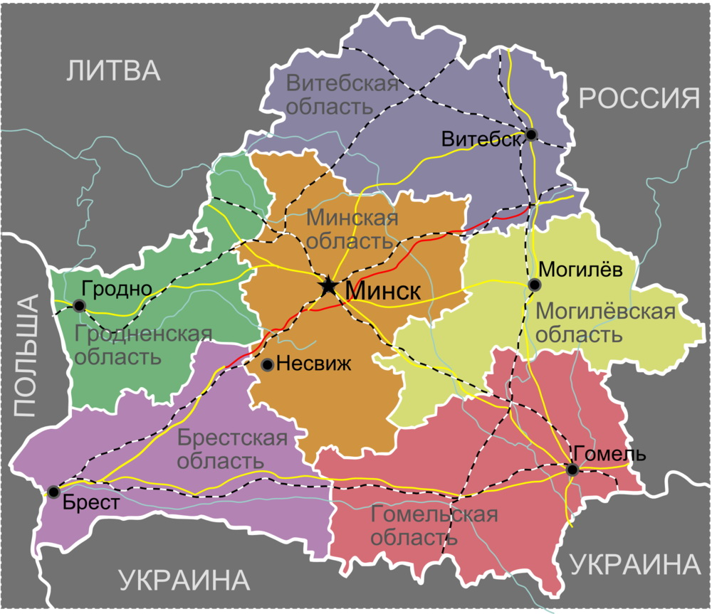
Место реализации проекта
Location of the project
Республика Беларусь, Гомельская область, город Добруш, улица Полевая, 4 The Republic of Belarus,
Gomel region, the city of Dobrush, Polevaya Street, 4
Земельный участок площадью – 0,8513 га
Land area – 0.8513 ha
Административное помещение 1226,7 кв.м. Administrative premises 1226.7 sq.m.
Производственный корпус 2087,5 кв.м.
Production building 2087.5 sq.m.

Slide 3
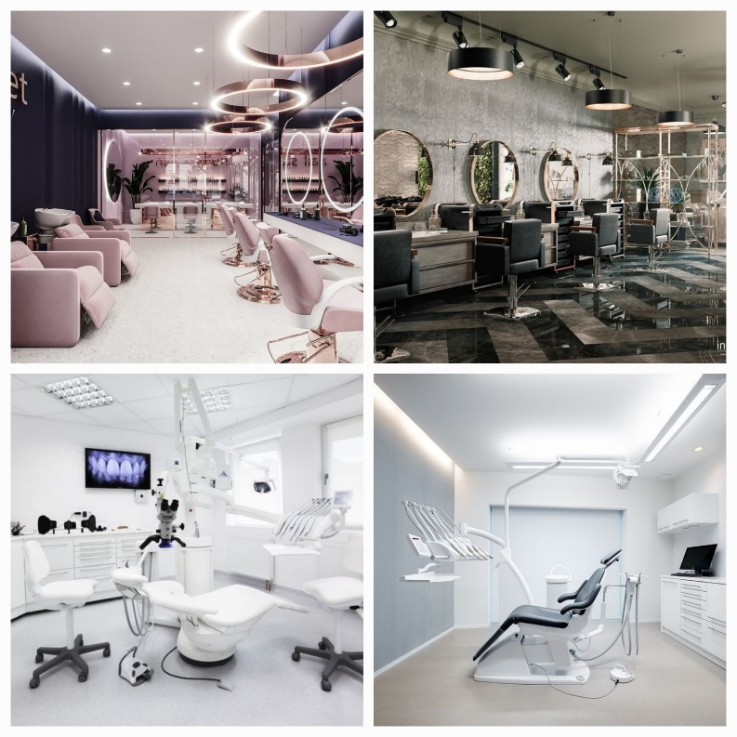
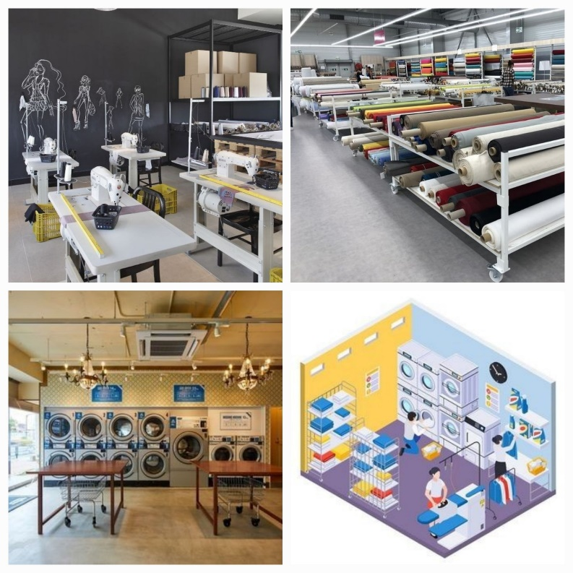
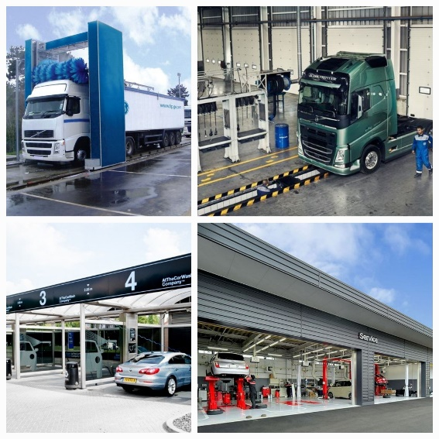
Краткое описание проекта:
Brief description of the project :
Бизнес-центр – Отель-парк, ресторан, швейная мастерская, прачечная, салон красоты, стоматология. Офисы. Логистический центр. Автосервис. Автомойка.
Business center – Hotel-park, restaurant, sewing workshop, laundry, beauty salon, dentistry. Offices. Logistics center. Car service. Car wash.

Slide 4
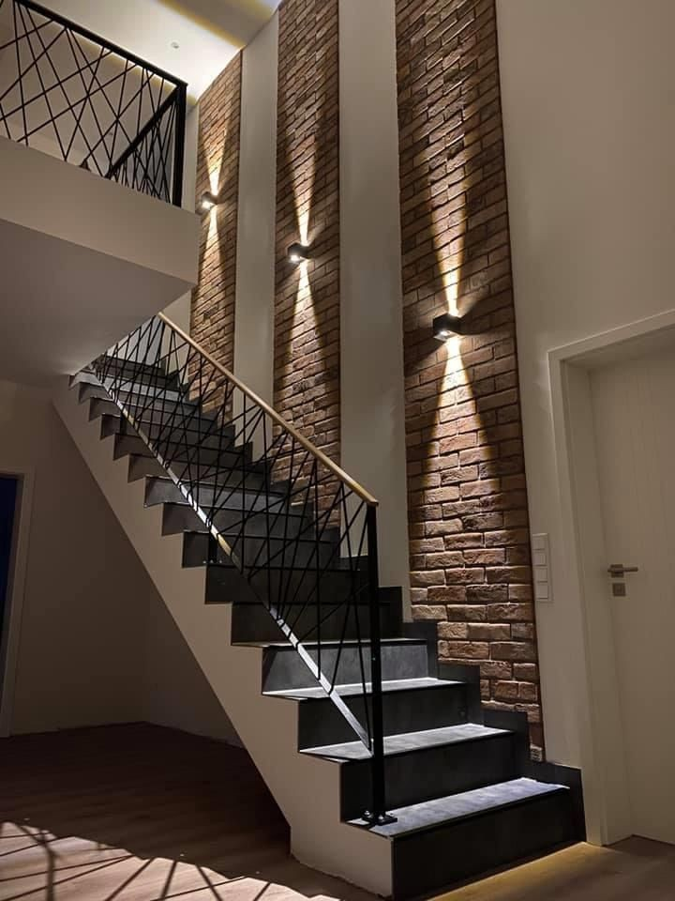
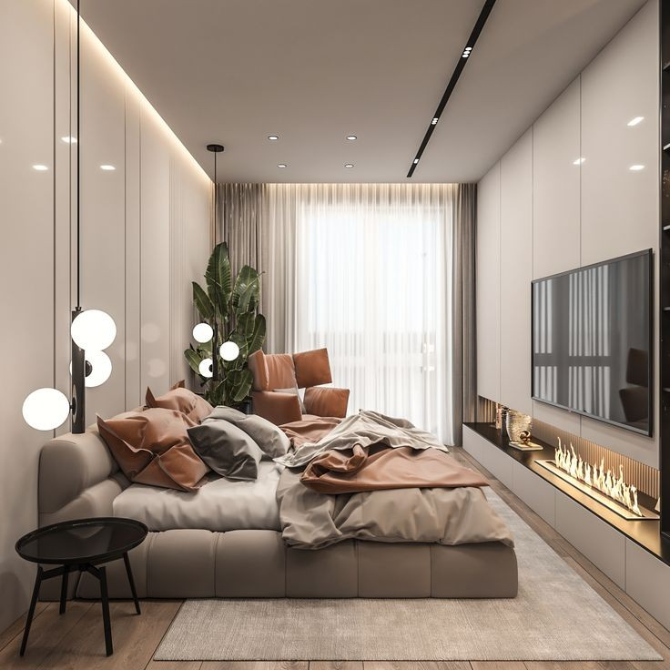
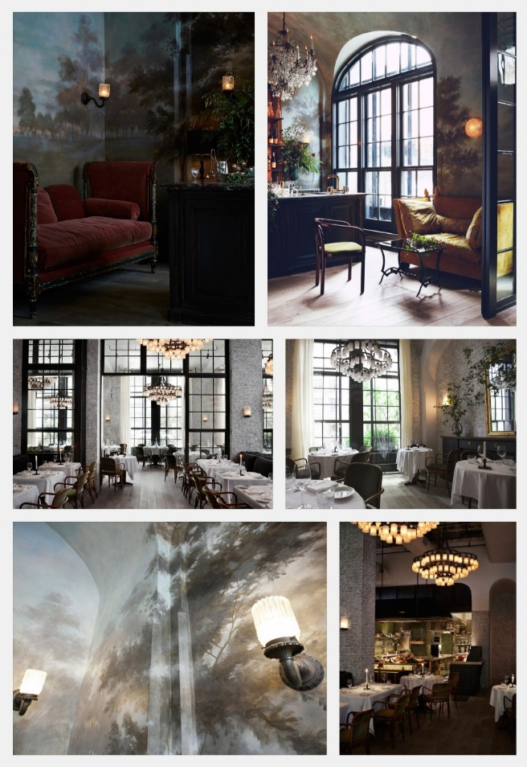
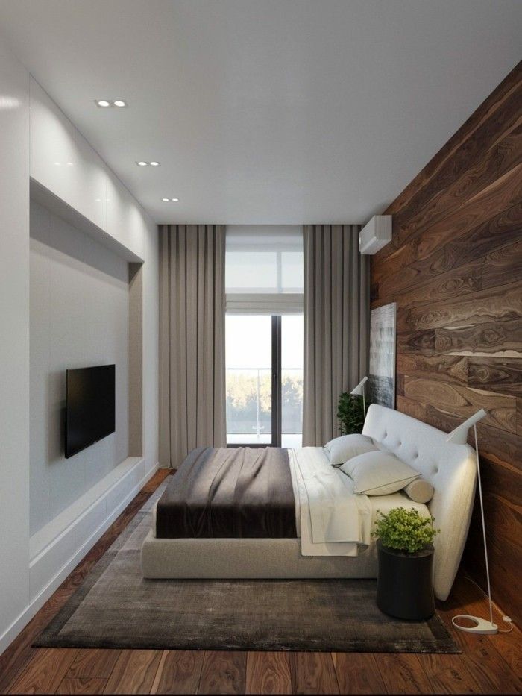
Характеристика гостиницы
Characteristics of the hotel
Этажность – 3 этажа
Количество номеров – 20,
в том числе:
14 номеров бизнес класса (2-3 местные)
4 номера класса полулюкс
2 номера класса люкс
Number of floors – 3 floors
Total number of rooms – 20, including:
14 business class rooms
4 junior suites
2 luxury rooms

Slide 5
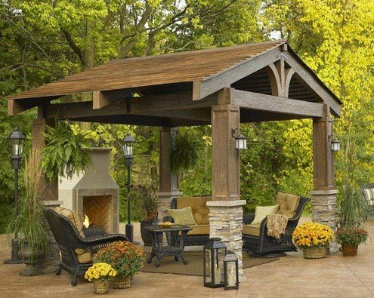
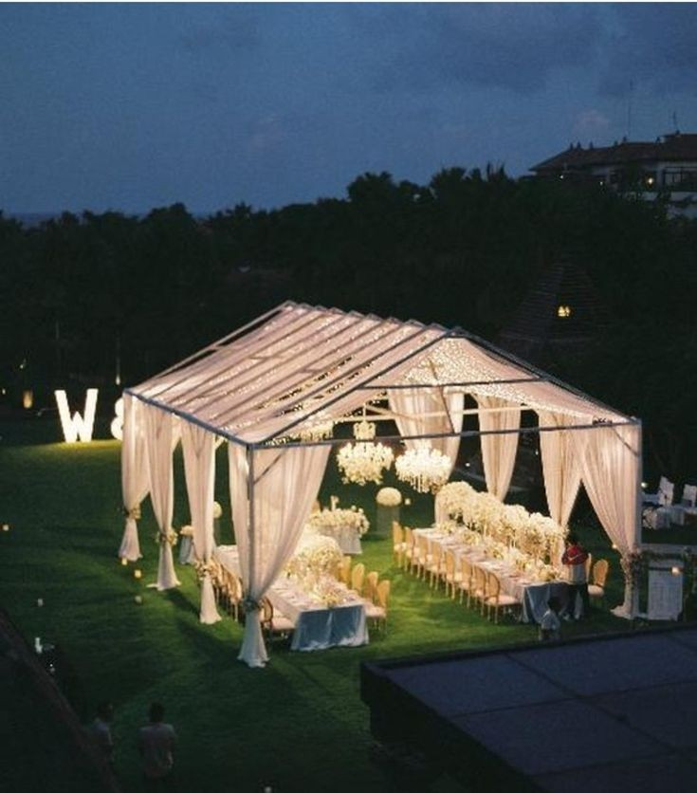
Парковая зона отдыха
Park recreation area
the facade of the park

Slide 6
Инвестиционное предложение:
Investment offer
Потребность в инвестициях – 2,3 млн. долл. США Required investment – 2.3 million US dollars
Срок реализации проекта – 1 год
Term of realization of project 1 years
existing building
Срок окупаемости – 2 года
Payback period – 2 years
Форма участия инвестора – частное партнерство, 50% вложение капитала
Form of investor's participation – 50% investment
future

Slide 7
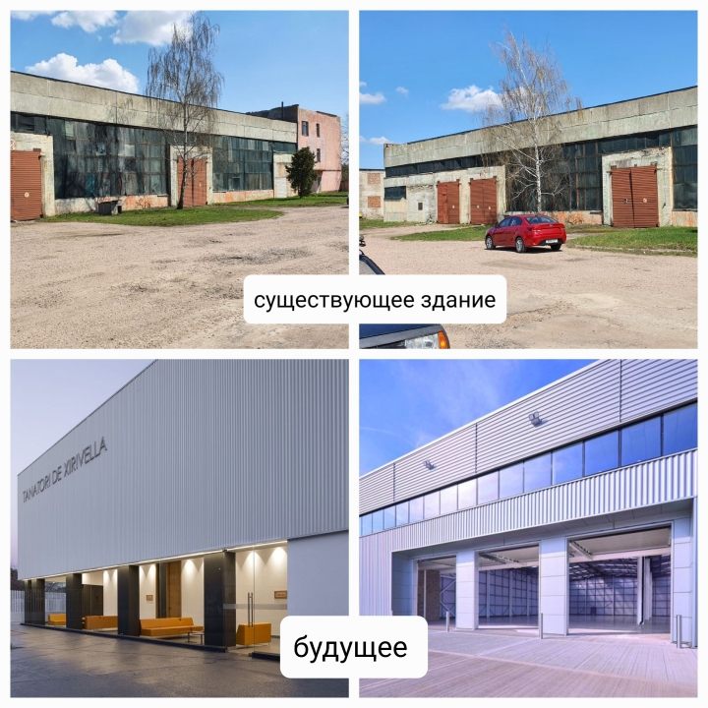
Инвестиционное предложение:
Investment offer
Предложение зданий (помещений), принадлежащих ООО «Николаевский двор» под реализацию проекта по созданию
Бизнес-центра
на условиях частного партнерства
The offer of buildings (premises) owned by Nikolaevsky Dvor Ltd. for the implementation of the project to create
A business center
on the terms of a private partnership
existing building
future

Slide 8
Привлекательность инвестиционного проекта:
Attractiveness of the investment project :
отсутствие аналогичных объектов
absence of similar objects
оказание платных услуг
provision of paid services
на территории района не зарегистрированы индивидуальные предприниматели, сдающие жильё внаем
individual entrepreneurs renting out housing are not registered in the district

Slide 9
Численность населения Добрушского района -
35,1 тысяч жителей
The population of the Dobrushsky district is 35.1 thousand inhabitants
Численность занятого населения Добрушского района -
13,2 тысяч человек
The number of employed population of the Dobrushsky district is 13.2 thousand people

Slide 10
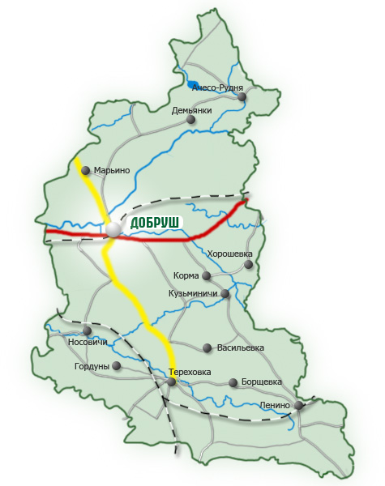
Добрушский район лежит на пересечении крупных автомобильных дорог, граничит с Ветковским и Гомельским районами Гомельской области, Новозыбковским, Злынковским и Климовским районами Брянской области Российской Федерации Dobrushsky district lies at the intersection of major highways, borders with Vetkovsky and Gomel districts of the Gomel region, Novozybkovsky, Zlynkovsky and Klimovsky districts of the Bryansk region of the Russian Federation На территории района проходят транспортные коридоры «Север-ЮГ» и «Запад-Восток» Район пересекают железные дороги Гомель-Брянск, Гомель-Бахмач, Гомель-Круговец и автомагистраль Гомель-Брянск The transport corridors "North-South" and "West-East" go through the district, the Gomel-Bryansk, Gomel-Bakhmach, Gomel-Krugovets railways and the Gomel-Bryansk highway cross the district
Транспортная доступность
Transport availability
Брянская область
Черниговская область

Slide 11
Льготы и преференции:
Benefits and preferences:
Город Добруш и населенные пункты района входят в перечень малых и средних городских поселений, подпадающих под налоговые льготы при организации новых производств, налоговой поддержки для развития предпринимательской деятельности на селе, согласно:
Декрета Президента Республики Беларусь от 06 августа 2009 года № 10;
Декрета Президента Республики Беларусь от 07 мая 2012 года № 6;
Постановление Совета Министров Республики Беларусь от 19 июля 2016 года № 563
The town of Dobrush and the settlements of the district are included in the list of small and medium-sized urban settlements subject to tax benefits for the organization of new industries, tax support for the development of entrepreneurship in rural areas, according to: - Decree of the President of the Republic of Belarus No. 10 dated August 06, 2009; - Decree of the President of the Republic of Belarus No. 6 dated May 07 , 2012; - Resolution of the Council of Ministers of the Republic of Belarus No. 563 dated July 19, 2016

Slide 12
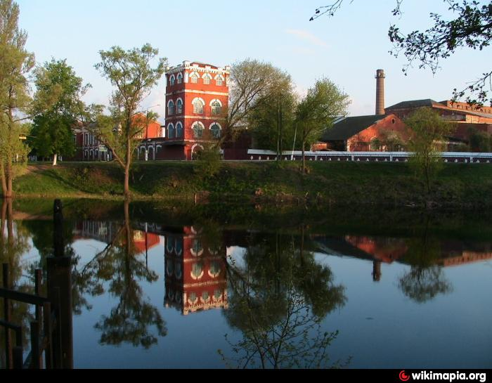
Добруш –
исторический,
благоустроенный,
развивающийся
город
Dobrush –
historical,
well-maintained,
developing town
city

Slide 13
Наши контакты Our contacts

